Slide 1

1위가 만든 합격몰입반
프로젝트 명 | 1위가 만든 몰입반
버전 | V1.0
작성일 | 2023.07.18(수정)
기획 담당자 | 기획실 박지훈, 온라인서비스 이승애
오픈 예정일 | 2023.07월중
내용 요약

Slide 2

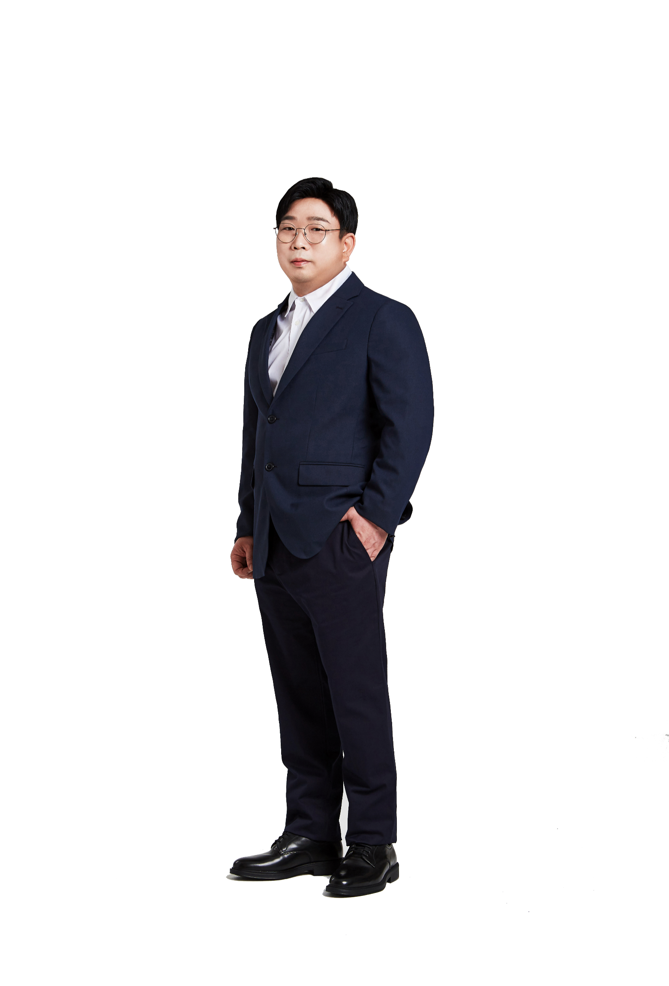
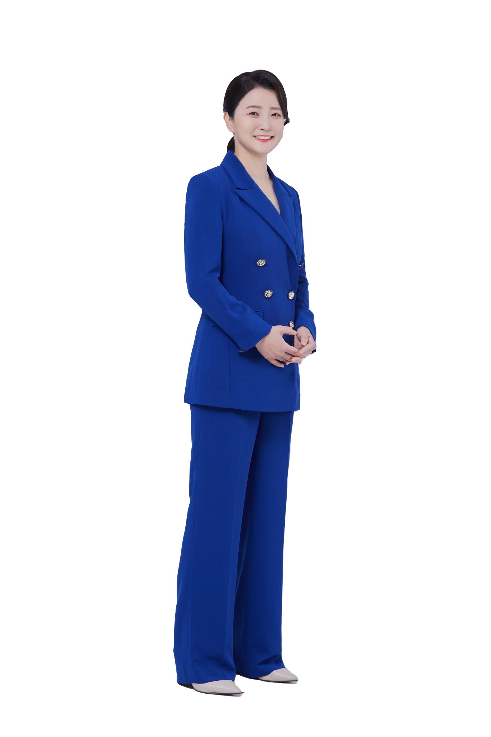
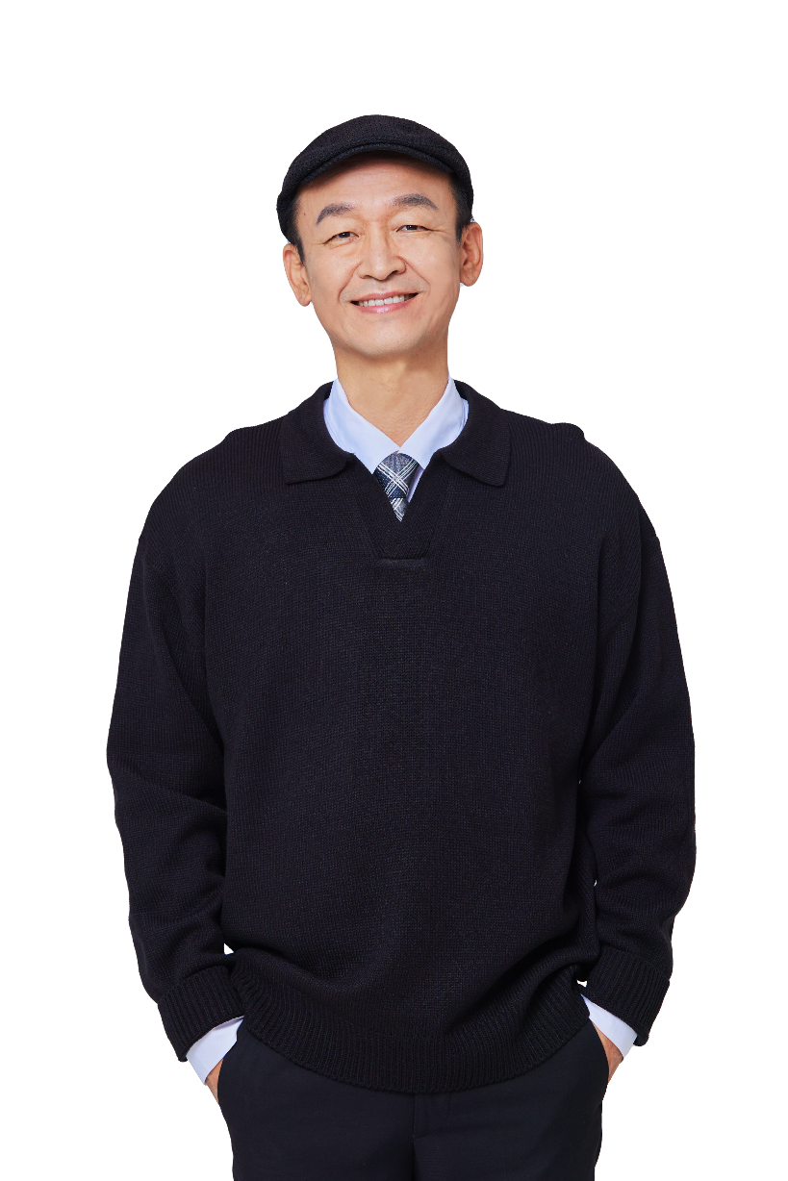
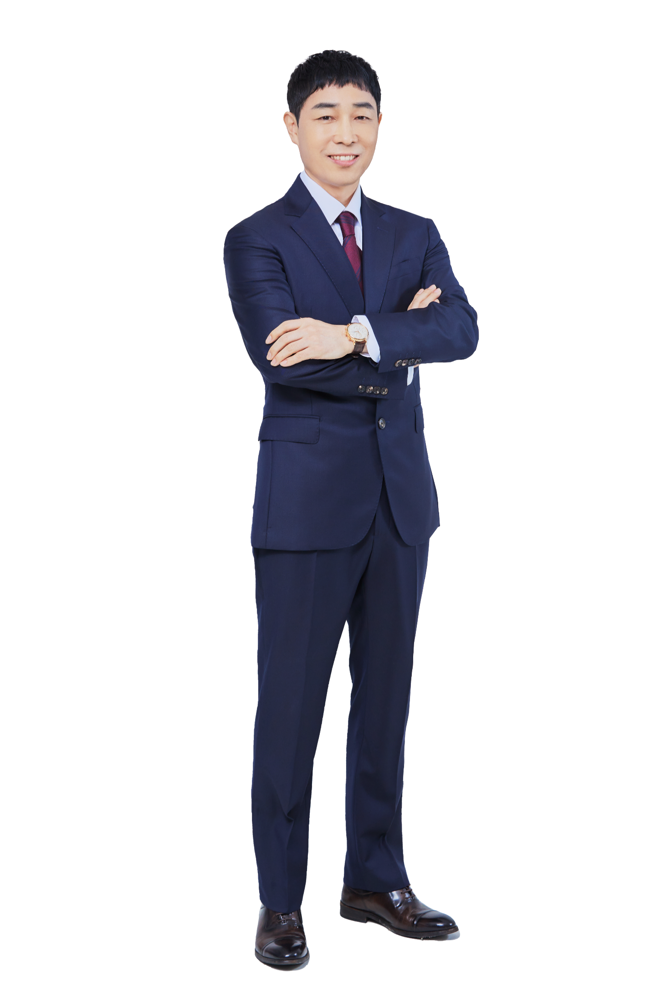

경찰학원
1위
히트브랜드 대상
1위
프로젝트명
Description
*
1
2
3
4
*경찰학원 중 브랜드 검색어 5개월 연속 1위
출처 : 네이버 키워드 22.10월 - 23.2월
*중앙일보 후원 2023 히트브랜드 대상 1위
교육서비스 부문 미래인재컴퍼니
24년 1차, 2차 대비
*
1위가 만든
합격 몰입반
개강일
9월 11일(월)
교수 배치 조정
누적 매출 *1위
*미래인재 내 헌법 매출
기준(22.08 – 23.06)
수험생 선택 *1위
*2023년 경찰학 교수진 카페 회원 수 기준
단 한번도
바뀌지 않는 ＊1위
*미래인재경찰학원 강의 수강생 수 기준
수강생 만족도 *1위
*3-4월 기본이론 종합반 (헌법) 설문조사 내용 중
20년 경력
공안직 전문가

Slide 3
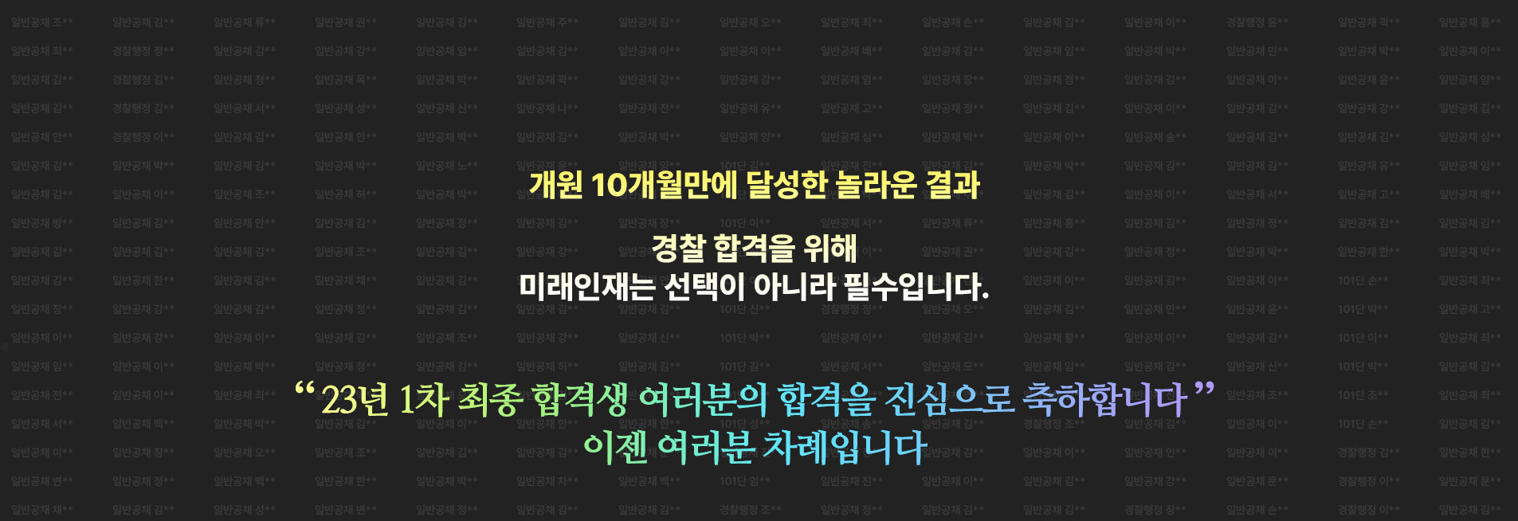
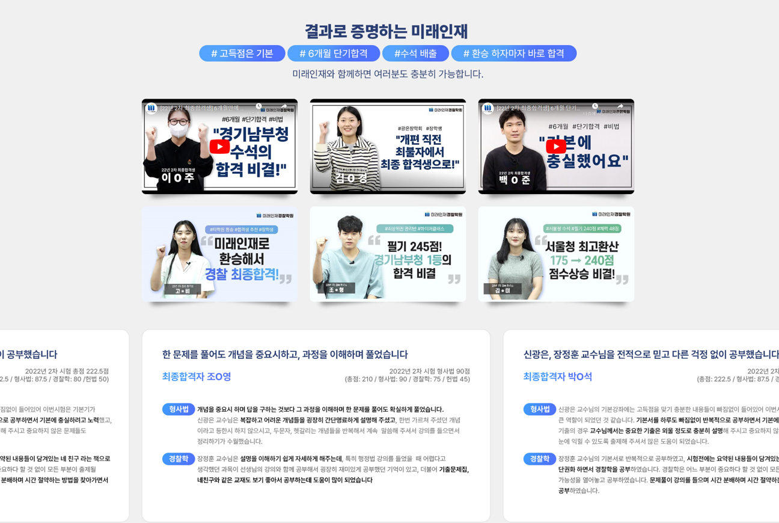
1
프로젝트명
Description
*
1 | 슬라이드 101상품단으로 떨어지기
2 | 미래패스 합격생 명단 그대로 삽입
3
4
24년 2차/1차 대비 합격 몰입반 신청 바로가기

Slide 4
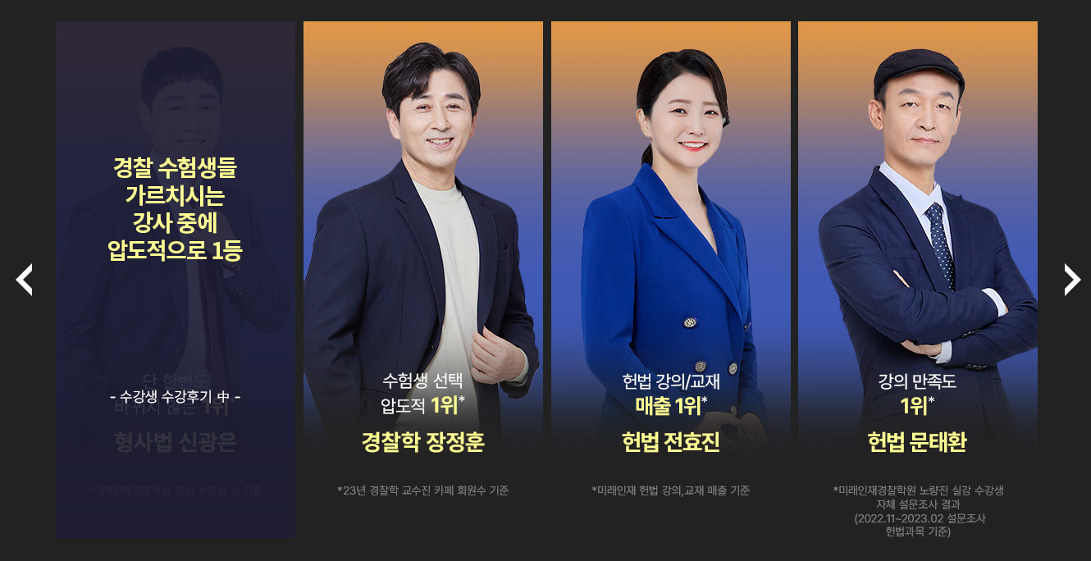
*경찰학원 중 브랜드 검색어 5개월 연속 1위
출처 : 네이버 키워드 22.10월 - 23.2월
1위* 가 만들면 다릅니다.
프로젝트명
Description
*
1 | 미래패스2.0에 삽입된 교수진 이미지 삽입
2
3
4
*
개원 10개월 만에 수많은 합격생을 배출한 미래인재 1위 교수진이
여러분의 합격을 위해 직접 출강하는 몰입반 입니다.
출석해서 수업만 들어도 자연스럽게 완성되는 미래인재 1위* 교수진의 강의

Slide 5
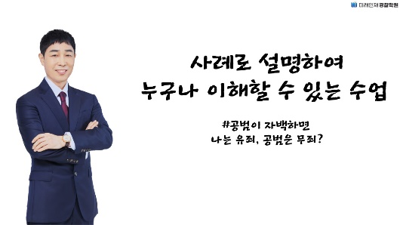
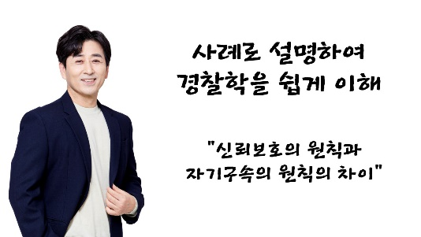
프로젝트명
Description
*
1 | https://youtu.be/jY6PSwOZMMQ
2 | https://youtu.be/i5U_OJjLLqo
3
4
#사례로 설명하여 누구나 쉽게 이해 #실무 썰로 듣는 형사법 #듣다 보면 이해되고 암기되는 수업
1
2
형사법 신광은 교수님 실무 썰 듣기!
# 공범이 자백하면 나는 유죄, 공범은 무죄?
경찰학 장정훈 교수님 사례로 설명하는 수업!
# 신뢰보호의 원칙과 자기구속의 원칙의 차이

Slide 6

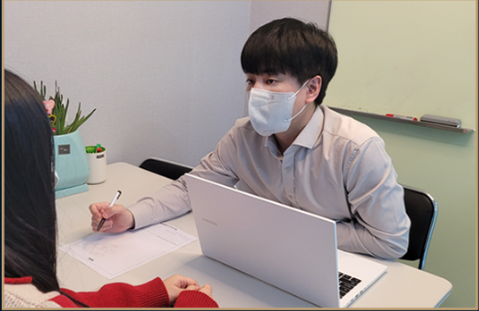
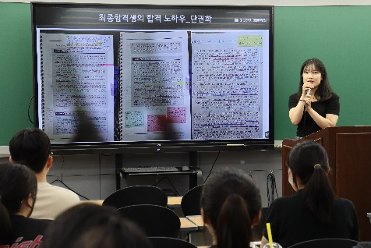
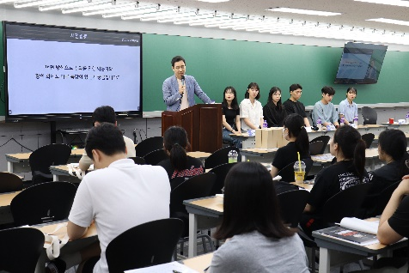
프로젝트명
Description
*
1 | 탭 구성
2 | 슬라이드 7-8
3 | 슬라이드 9
4 | 실루엣 이미지 삽입
1
2
3
다수의 합격생 배출
학원 18년 경력 전문가
몰입형
3단계 TEST 프로그램
몰입형
자습 관리 프로그램
담임쌤 덕분에 수험기간 동안 흔들리지 않고 멘탈 부여잡으며
공부할 수 있었습니다.
- 합격수기 내용 중 -
4
슬럼프 조언, 남은 기간동안 공부할 방향성과 나태해지지 않게 도와주셔서
감사했어요!
- 23년 1차 합격생 김OO -
공부가 잘 안되거나 지금 하고 있는
방향이 맞는지 답답하고 궁금할 때
옳은 방향으로 나아갈 수 있고 포기하지 않게 상담해 주셔서 감사했어요!
- 합격수기 내용 중 -
힘들거나 계획 세우는 부분이 어려울 때 상담해주시고 하나라도 더 도와주시려 노력하신 담임쌤!! 쵝오였습니다!!
- 합격수기 내용 중 -
학원 18년 경력
경찰 전문 담임 배정
필기합격자 출신 담임선생님의
노하우를 그대로
최종 합격생의 노하우 까지
커리큘럼 및 생활/학습 상담 진행
합격자 간담회

Slide 7
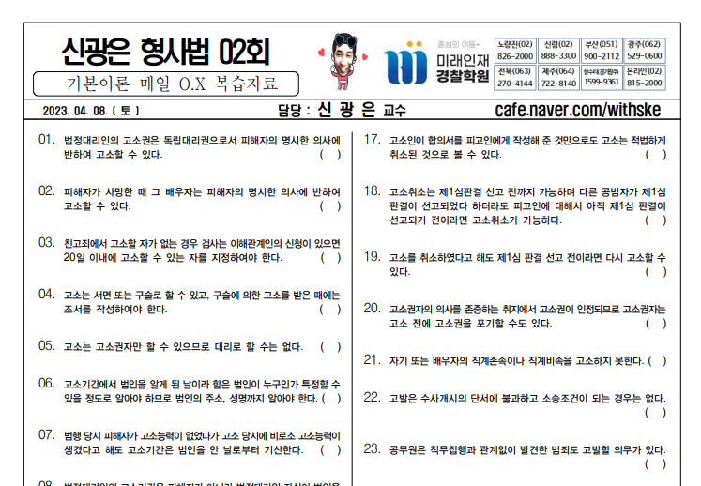
프로젝트명
Description
*
1
2
3
4
전날 배운 과목 빠짐없이 그리고 헷갈리는 내용 없이 완벽하게 점검
기출 선지 학습하듯 매일 복습 O.X
① 매일 복습 OX 퀴즈
이미지 확대
1회독 출석해서 수업만 들어도 자연스럽게 완성되는 미래인재 1위 교수진의 강의
매일 진행하는 복습 O.X 테스트는 전날 배운 내용을
정확하게 이해하고 암기했는지 체크할 수 있는 문제로 구성
헷갈릴 수 있는 지문을 정확하게 맞출 수 있도록 학습 능력을
높일 수 있는 최적의 문제로 구성

Slide 8


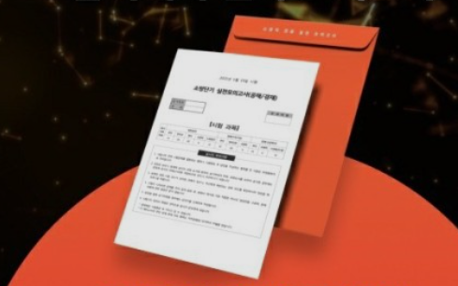
프로젝트명
Description
*
1
2
3
4
최고 오답율 문제 다시 보기! / 약점Part 신규 문항으로 반복 회독
약점 회독 프로그램 진행(2주차,4주차,6주차,8주차 진행)
② 약점 회독 프로그램
Step 1.
매일 O.X 테스트
Step 2.
오답률 상위 문항 선별
+ 유사 기출문제 선별
Step 3.
약점 체크 문항으로
완벽한 복습
1회독 출석해서 수업만 들어도 자연스럽게 완성되는 미래인재 1위 교수진의 강의
매일 진행한 복습 테스트에서 오답률 높은 문항
+ 이와 유사한 기출 문제로 구성된 약점체크!
틀린 문제도 다시 체크하여 완벽하게 내 것으로 만들자!
형사법 01회
기본이론OX복습자료
형사법 01회
기본이론OX복습자료
<약점 체크>
형사법 01회
기본이론OX복습자료
형사법 01회
기본이론OX복습자료
오답률 상위
문항 선별
+
유사 기출
약점 체크 문항으로
내 실력 상승
반 범위/전 범위 모의고사를 통한 실력 점검 / 실전 훈련 (4주차,8주차 진행)
③ 실전 대비 모의고사
모의고사
이미지 삽입
각 과목 1위 교수님들이 직접 출제하는 문제로
그동안 배운 내용을 정리하며
내 위치 파악 + 실전 경험 쌓기!

Slide 9
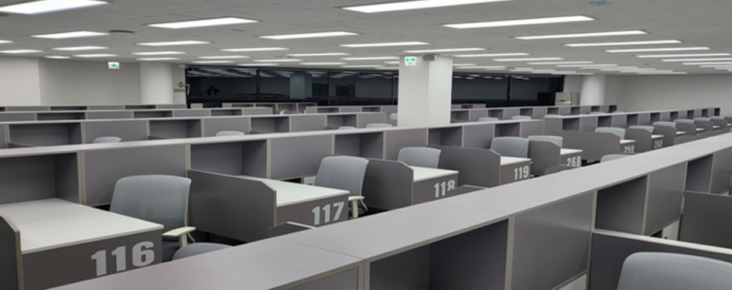
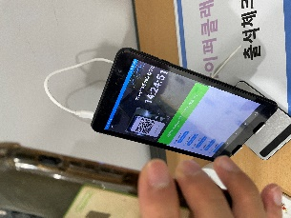
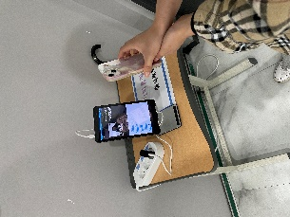
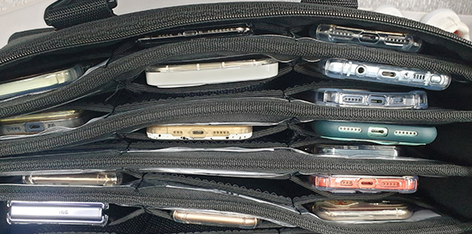
프로젝트명
Description
*
1
2
3
4
지정 좌석 제공
출석 체크
휴대폰 수거
순공시간 보장
수업부터 자습까지!
하루 순공시간 10시간 보장!
프리미엄 독학반
1인 1석 제공
자습시간까지
철저한 출결 관리
100% 자습에만
몰입할 수 있는
자습 환경 설정
- 시간표 예시 -
정규 수업 | 9:00 – 13:00
1교시(50분) | 14:00 – 14:50
2교시(50분) | 15:00 – 15:50
3교시(50분) | 16:00 – 16:50
4교시(60분) | 17:00 – 18:00
5교시(50분) | 19:00 – 19:50
6교시(50분) | 20:00 – 20:50
7교시(60분) | 21:00 – 22:00
자율 학습(50분) | 22:10 – 23:00

Slide 10
프로젝트명
Description
*
1
2
3
4
수많은 합격자 배출로 이미 검증된 커리큘럼
따라만 가도 합격이 완성되는 몰입반 커리큘럼을 확인하세요
24년 1차 시험
24년 2차 시험
클래스명 | 9-10월 | 11-12월 | 24.1-3월 | 24.4-5월 | 24.6-8월
24년 2차 대비 12개월 몰입반 | 기본이론 | 심화 기출 | 파이널 3단계 | 핵심요약 + 기출 | 파이널 3단계
24년 1차 대비 6개월 몰입반 | 기본이론 or 심화이론 | 심화 기출 | 파이널 3단계
수업부터 자습까지 제대로 관리 받고 한번에 합격하고 싶은 수험생을 위해
몰입형 자습 Full Package

Slide 11
프로젝트명
Description
*
1 | 이미지 배경 투명도 넣어서 작업 부탁드려요
2 | https://www.miraeij.com/police/classes/offline/synthetic/index.php?ssite_code=1&sgrade=&sexam_code=&stype=all&sval=%EB%AA%B0%EC%9E%85
3
4
# 프리미엄 자습환경 # 몰입형 자습관리
오직! 몰입반 신청하는 수험생에게만 제공하는 특별한 혜택
1
월 350,000
70% ↓
월 100,000원
출석 체크
휴대폰 수거
순공시간 보장
[비교]독학반 프로그램
해커스 다독반
1개월 199,000원→ 120,000원
김폴카 참열공반
1개월 350,000원
경단기 신림 커넥츠 독학관
1개월 242,000원(6주 363,000원)
1개월 440,000원 → 286,000원
공단기 독학관
프패 포함 1개월 310,000원
프패 미포함 1개월 250,000원
윌비스 P.T 관리형 독서실
6개월 1,500,000원 (1개월 250.000원)
수업부터 자습까지
철저한 출결 관리
100% 출결 목표
100% 자습에만
몰입할 수 있는
자습 환경 설정
수업부터 자습까지!
하루 순공시간
10시간 보장 프로젝트!
2
24년 경찰 시험대비 합격 몰입반 신청하기 >

Slide 12
2024년 경찰 공무원 합격을 원한다면
1위가 만든 몰입반으로 지금 바로 시작하세요.
프로젝트명
Description
*
1 | 패스 상품단처럼 표 형식으로 만들어주세요
2
3
4
*
1
클래스명 | 24년 2차 대비 12개월 몰입반 | 24년 1차 대비 6개월 몰입반 | 초시생 필수! 2개월 기본종합반
추가 혜택 | ① 전 강사/강좌 무제한 수강 가능한 미래패스 제공 | ① 전 강사/강좌 무제한 수강 가능한 미래패스 제공 | ① 수강료 할인 event 700,000 → 99,000원
 | ② 입문강좌 · 입문서 제공 | ② 입문강좌 · 입문서 제공 | ② 자습실 Full Package 할인
 | ③ 자습실 Full Package (+2개월 무료 제공) | ③ 자습실 Full Package
 | ④ 필기합격 시 면접반 및 특강 무료 제공
 | ⑤ 검정제(G-Telp & 한능검) 강의 제공
수 강 료 | 7월 31일 (월) 까지 등록 시 55% 할인 + 장정훈 O.X 교재 제공
수 강 료 | 4,200,000원 | 2,200,000원 | 99,000원
Event
*경찰학원 중 브랜드 검색어 5개월 연속 1위
출처 : 네이버 키워드 22.10월 - 23.2월
※ 입문강의의 경우 추후 유료 전환될 수 있습니다.
※ 일부 혜택은 12개월 또는 6개월 몰입반에 한하여 제공됩니다.

Slide 13


프로젝트명
Description
*
1 | 관리자 > 학원관리 > 신청관리에 신청자 명단 생성(이름/아이디/연락처) 오프에서 신청자 관리
2
3
4
+ 7~8월 타학원 수강생이라면 추가 혜택을 확인하세요!
① 수강료 0원!
② 교재 교환 이벤트
(기본이론 종합반에 한함)
(12개월/6개월 몰입반, 2개월 기본종합반 대상)
예치금 99,000원 결제 후
✔ 출석 90% 이상 달성
✔ 미래인재경찰학원 교수별 수강후기 남기기
✔ 신과 함께(네이버 카페) 주별 수강후기 남기기
위의 조건 모두 만족하면 100% 환급!
타학원 교재를 가져오면
미래인재 교재와 교환해 드립니다!
Ex) 타학원 형사법 교재 ⬄
미래인재 신광은 교수님
형사법 교재 교환
1
타학원 환승 이벤트 신청하기 >

Slide 14




프로젝트명
Description
*
1 | 소문내기 이미지는 디자인 완성되면 검토 후 진행 예정
2
3
4
소문내기
최다참여자 10명
2024년 1차, 2차대비 몰입반
커뮤니티에 소문 내고 배라 빙수 받자!
이벤트 기간 : 2023. 07. 21(금) – 08. 04(금)
당첨자 발표 : 08. 10(목)
--------------- 소문내기 이벤트 참여 방법 ---------------
01. 소문내기 이미지와 함께 URL 복사하기
1
2
소문내기 이미지 다운로드
이벤트 URL 복사하기

Slide 15
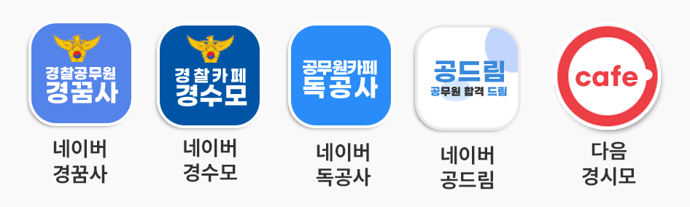
프로젝트명
Description
* | * 참고 페이지 https://www.miraeij.com/police/promotion/clicking/ -------------------------- ① 클릭 시 하단 지정 커뮤니티 경로로 새창 이동 ② 로그인 필수, 게시글 url 입력 후 인증 시 아래 게시판에 댓글 노출 *** 관리자에서 해당 명단 엑셀 다운로드 가능하도록 기능 구현 ■ 지정 커뮤니티 커뮤니티 클릭 시 아래 URL로 새 창 연결해 주세요 네이버 경꿈사 https://cafe.naver.com/polstudy 네이버 경수모 https://cafe.naver.com/tocop 네이버 독공사 https://cafe.naver.com/m2school 네이버 공드림 https://cafe.naver.com/gugrade 다음 경시모 https://cafe.daum.net/policeacademy
1
2
3
4
02. 아래 지정된 커뮤니티에 전체 공개글로 소문내기
(게시글 제목은 모두 달라야 하며, 제목 또는 내용에 [미래인재경찰, 기본이론종합반] 문구가 필수로
포함되어야 합니다.)
1
* 게시글 전체공개 필수
3
태그 복사하기
* 필수태그) # 미래인재경찰 #24년대비몰입반 #경찰공무원합격 #신광은종합반 #9월시작몰입반 #미래인재
03. 아래 빈칸에 내가 작성한 글 URL 인증하기
2
소문내기 한 커뮤니티 게시글의 URL을 등록해주세요.
인증하기 >

Slide 16
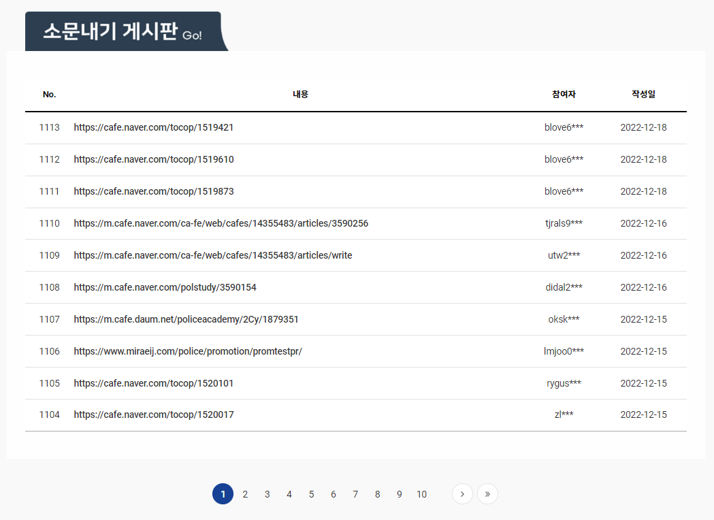
프로젝트명
Description
*
1
2
3
4

Slide 17
프로젝트명
Description
*
1
2
3
4
소문내기 유의사항
사은품 안내 : 소문내기 이벤트 최다 참여자 10명 – 배스킨라빈스 애플망고 요거트빙수® 기프티콘 증정
08/04(금) 24시까지 입력된 건에 한해 인정되며, 사은품은 가입 시 입력하신 휴대폰 번호로 08/10(목) 일괄 발송 됩니다.
가입 시 등록 된 휴대폰 번호로 발송되므로 번호 오류로 인해 발송 누락된 경우에는 추가 지급 불가합니다.
전체 공개된 게시물이어야 하며, 지정된 커뮤니티에 등록된 글만 인정됩니다.
같은 게시글 주소는 여러 번 등록하여도 1건으로 인정되며, 최소 5건 이상 작성하셔야 경품 수령이 가능합니다.
회원가입 시 마케팅 수신 동의한 분들에 한해 상품 지급되며, 작성해주신 게시글은 마케팅 자료로 사용될 수 있습니다.
타인의 게시글 주소를 입력하는 경우 지급 대상에서 제외 됩니다.
본 이벤트는 사전 예고 없이 조기 종료되거나 연장될 수 있으며, 사은품 품절 시에도 사전 예고 없이 경품이 변경될 수 있습니다.
중복자가 다수일 경우, 중복자 내 추첨을 통해 선발 예정입니다.
몰입반 유의사항
환승은 타사 2024대비 7-8월 종합반 상품을 인증할 경우에 한해 환승 할인 쿠폰이 발급됩니다.
환승 인증 승인처리는 평일 18시까지 가능하며, 주말 신청자는 월요일에 일괄 처리됩니다.
지급된 쿠폰은 내강의실 > 회원정보 > 쿠폰에서 확인 가능합니다.
단순 변심으로 환불 처리시, 수령하신 교재를 반송 해주셔야하며(왕복택배비 회원 부담), 만일 사용으로 인해 반송이 불가할 경우 환불 금액에서 비용 차감 후 처리됩니다.
교재 교환 이벤트의 경우 타학원 교재를 직접 학원으로 가져오시면 해당 과목에 대한 교재로 교환해드립니다.(온라인으로 교재 교환X)
자습실 패키지는 몰입반 등록 시 할인 혜택 적용하여 구매 가능합니다. 자습실 패키지 별도 구매 시 할인 혜택은 적용되지 않습니다.

Slide 18
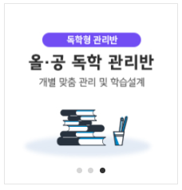
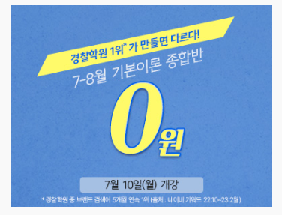

*경찰학원 중 브랜드 검색어 5개월 연속 1위
(출처 : 네이버 키워드 22.10 ~ 23.2월)
프로젝트명
Description
*
1
2
3
4
*
*
*
오프 배너 영역
경찰학원 1위가 만들면 다르다!
경찰학원 1위가 만들면 다르다!
경찰학원 1위가 만들면 다르다!
9-10월
2개월 기본종합반
6개월/12개월 몰입반
타사 환승 시 기본이론 종합반
0원
99,000원
55%
자세히 보기 ▶
자세히 보기 ▶
자세히 보기 ▶
*경찰학원 중 브랜드 검색어 5개월 연속 1위
(출처 : 네이버 키워드 22.10 ~ 23.2월)
하단 배너 영역
*
경찰학원 1위가 만들면 다르다!
9-10월 2개월 기본종합반
99,000원
상단(좌) 배너 영역
9월 시작 몰입반
70% ↓

